Slide 1
定时器与脉冲宽度调制 黄克亚
2019/03

Slide 2
本章概要
STM32F103定时器概述
基本定时器
通用定时器
高级定时器
定时器相关库函数
定时器秒计时项目实施
PWM呼吸灯项目实施
二传输网络介绍

Slide 3
9.1 STM32F103定时器概述
STM32F103定时器相比于传统的51单片机要完善和复杂得多，它是专为工业控制应用量身定做，具有延时、频率测量、PWM输出、电机控制及编码接口等功能。
STM32F103微控制器内部集成了多个可编程定时器，可以分为基本定时器（TIM6和TIM7）、通用定时器（TIM2~TIM5）和高级定时器（TIM1、TIM8）3种类型。从功能上看，基本定时器的功能是通用定时器的子集，而通用定时器的功能又是高级定时器的一个子集，各类定时器功能描述见表9-1。

Slide 4
STM32F103定时器功能查询表
主要特点 | 基本定时器 | 通用定时器 | 高级定时器
内部时钟CK_INT来源 | APB1分频器 | APB1分频器 | APB2分频器
预分频器的位数(分频范围) | 16位(1~65536) | 16位(1~65536) | 16位(1~65536)
计数器的位数（计数范围） | 16位(1~65536) | 16位(1~65536) | 16位(1~65536)
更新中断和DMA | √ | √ | √
计数方向 | ↑ | ↑、↓、↑↓ | ↑、↓、↑↓
外部事件计数 | x | √ | √
定时器触发或级联 | x | √ | √
4个独立捕获/比较通道 | x | √ | √
单脉冲输出方式 | x | √ | √
正交编码器输入 | x | √ | √
霍尔传感器输入 | x | √ | √
刹车信号输入 | x | x | √
带死区的PWM互补输出 | x | x | √

Slide 5
9.2 基本定时器
9.2.1 基本定时器简介
STM32F103基本定时器TIM6和TIM7各包含一个16位自动装载计数器，由各自的可编程预分频器驱动。这2个定时器是互相独立的，不共享任何资源。
9.2.2 基本定时器的主要特性
TIM6和TIM7定时器的主要功能包括：
■ 16位自动重装载累加计数器
■ 16位可编程(可实时修改)预分频器
■ 触发DAC的同步电路
■ 在更新事件(计数器溢出)时产生中断/DMA请求

Slide 6
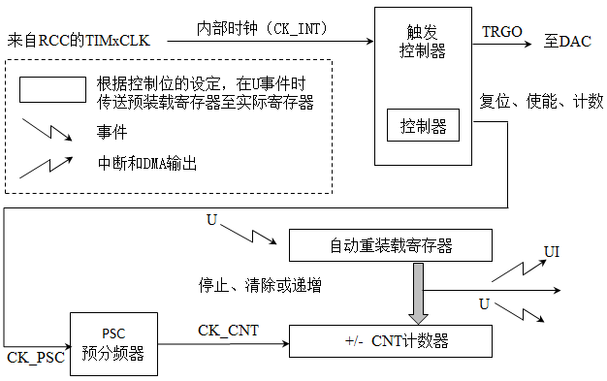
图9-1 基本定时器结构框图

Slide 7
9.2.3 基本定时器的功能
1. 时基单元
这个可编程定时器的主要部分是一个带有自动重装载的16位累加计数器，计数器的时钟通过一个预分频器得到。软件可以读写计数器(TIMx_CNT)、自动重装载寄存器(TIMx_ARR)和预分频寄存器(TIMx_PSC)，即使计数器运行时也可以操作。
2. 时钟源
从STM32F103基本定时器内部结构图可以看出，基本定时器TIM6和TIM7只有一个时钟源，即内部时钟CK_INT。基本定时器TIM6和TIM7的TIMxCLK来源于APB1预分频器的输出，系统默认情况下，APB1的时钟频率为72MHz。

Slide 8
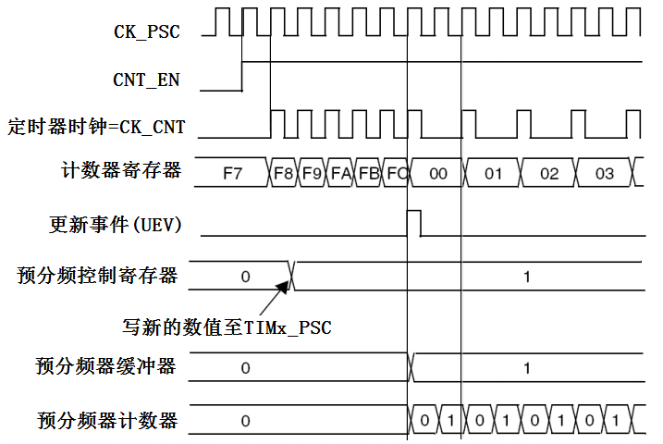
3. 预分频器
预分频可以以系数介于1至65536之间的任意数值对计数器时钟分频。它是通过一个16位寄存器(TIMx_PSC)的计数实现分频。
图9-2 预分频系数从1变到2的计数器时序图

Slide 9
4. 计数模式
STM32F103基本定时器只有向上计数工作模式，其工作过程如图9-3所示，其中↑表示产生溢出事件。
向
上
计
数
模
式
基本定时器工作时，脉冲计数器TIMx_CNT从0累加计数到自动重装载数值(TIMx_ARR寄存器)，然后重新从0开始计数并产生一个计数器溢出事件。由此可见，如果使用基本定时器进行延时，延时时间可以由以下公式计算：
延时时间=（TIMx_ARR+1）X（TIMx_PSC+1）/TIMxCLK

Slide 10
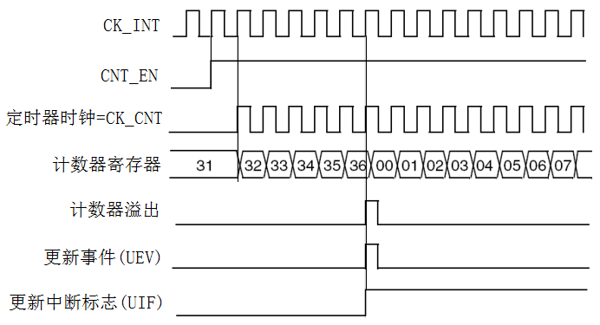
图9-4 计数器时序图（内部时钟分频系数为1）

Slide 11
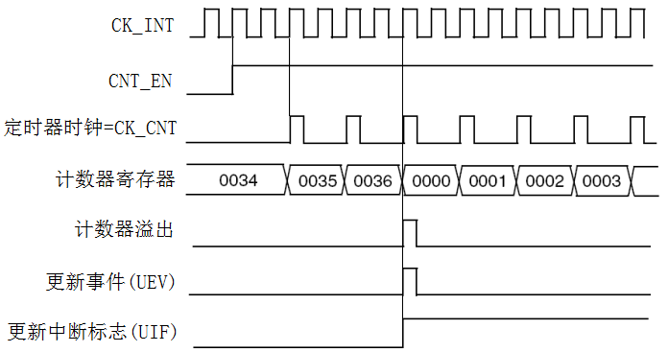
图9-5 计数器时序图（内部时钟分频系数为2）

Slide 12
9.2.4 基本定时器寄存器
现将STM32F103基本定时器相关寄存器名称介绍如下，可以用半字(16位)或字(32位)的方式操作这些外设寄存器，由于我们是采用库函数方式编程，故不作进一步的探讨。
■ TIM6 和TIM7 控制寄存器 1(TIMx_CR1)
■ TIM6 和TIM7 控制寄存器 2(TIMx_CR2)
■ TIM6 和TIM7 DMA/中断使能寄存器(TIMx_DIER)
■ TIM6 和TIM7 状态寄存器(TIMx_SR)
■ TIM6 和TIM7 事件产生寄存器(TIMx_EGR)
■ TIM6 和TIM7 计数器(TIMx_CNT)
■ TIM6 和TIM7 预分频器(TIMx_PSC)
■ TIM6 和TIM7 自动重装载寄存器(TIMx_ARR)

Slide 13
9.3 通用定时器
9.3.1 通用定时器简介
通用定时器(TIM2、TIM3、TIM4和TIM5)是一个通过可编程预分频器驱动的16位自动装载计数器构成。它适用于多种场合，包括测量输入信号的脉冲长度(输入捕获)或者产生输出波形(输出比较和PWM)。使用定时器预分频器和RCC时钟控制器预分频器，脉冲长度和波形周期可以在几个微秒到几个毫秒间调整。每个定时器都是完全独立的，没有互相共享任何资源。它们可以一起同步操作。

Slide 14
9.3.2 通用定时器主要功能
通用TIMx (TIM2、 TIM3、 TIM4和TIM5)定时器功能包括：
■ 16位向上、向下、向上/向下自动装载计数器。
■ 16位可编程(可以实时修改)预分频器。
■ 4个独立通道：
◆ 输入捕获◆ 输出比较◆ PWM生成◆ 单脉冲模式输出
■ 使用外部信号控制定时器和定时器互连的同步电路。
■ 如下事件发生时产生中断/DMA：
◆ 更新：◆ 触发事件◆ 输入捕获◆ 输出比较
■ 支持针对定位的增量(正交)编码器和霍尔传感器电路。
■ 触发输入作为外部时钟或者按周期的电流管理。

Slide 15
9.3.3 通用定时器功能描述
通用定时器内部结构如图所示，相比于基本定时器其内部结构要复杂多，其中最显著的地方就是增加了4个捕获/比较寄存器TIMx_CCR，这也是通用定时器之所以拥有那么多强大功能的原因。
1. 时基单元
可编程通用定时器的主要部分是一个16位计数器和与其相关的自动装载寄存器。这个计数器可以向上计数、向下计数或者向上向下双向计数。时基单元包含：计数器寄存器(TIMx_CNT)、预分频器寄存器 (TIMx_PSC)和自动装载寄存器 (TIMx_ARR)。

Slide 16
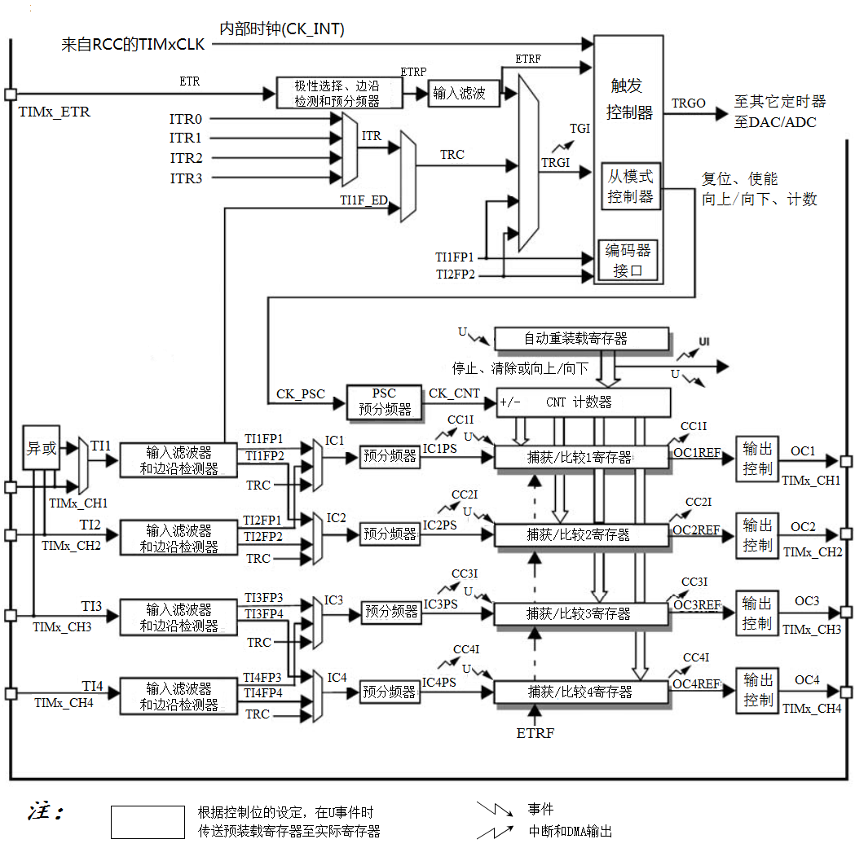

Slide 17
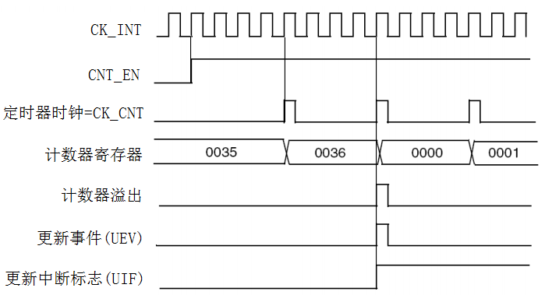
2. 计数模式
(1) 向上计数模式
工作在向上计数模式下的通用定时器，当自动重装载寄存器TIMx_ARR的值为0x36，内部预分频系数为4（预分频寄存器TIMx_PSC的值为3）的计数器时序图。

Slide 18
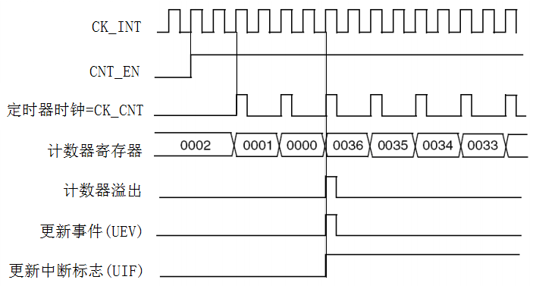
(2) 向下计数模式
工作在向下计数模式下，自动重装载寄存器值为0x36，内部预分频系数为2的计数器时序图。

Slide 19
(3) 向上/向下计数模式
向上/向下计数模式又称为中央对齐模式或双向计数模式，其工作过程如图所示，计数器从0开始计数到自动加载的值(TIMx_ARR寄存器)−1，产生一个计数器溢出事件，然后向下计数到1并且产生一个计数器下溢事件；然后再从0开始重新计数。

Slide 20
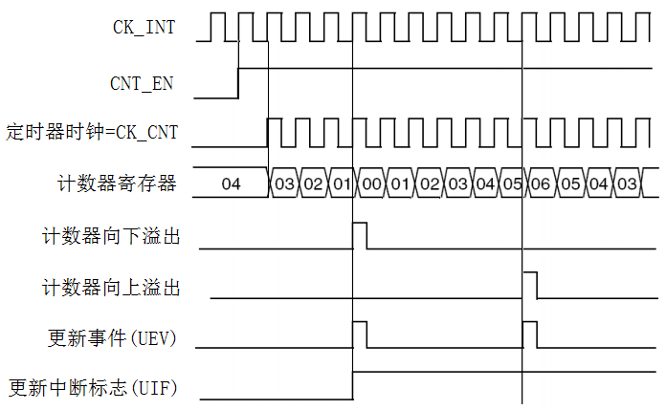
工作在向上/向下计数模式下的通用定时器，当自动重装载寄存器TIMx_ARR的值为0x06，内部预分频系数为1（预分频寄存器TIMx_PSC的值为0）的计数器时序图如图所示。

Slide 21
3. 时钟选择
相比于基本定时器单一的内部时钟源，STM32F103通用定时器的16位计数器的时钟源有多种选择，可由以下时钟源提供。
● 内部时钟(CK_INT)
● 外部时钟模式1：外部输入捕获引脚(TIx)
● 外部时钟模式2：外部触发输入(ETR)
● 内部触发输入(ITRx)：使用一个定时器作为另一个定时器的预分频器

Slide 22
4. 捕获/比较通道
每一个捕获/比较通道都是围绕着一个捕获/比较寄存器(包含影子寄存器)，包括捕获的输入部分(数字滤波、多路复用和预分频器)，和输出部分(比较器和输出控制)。输入部分对相应的TIx输入信号采样，并产生一个滤波后的信号TIxF。然后，一个带极性选择的边缘检测器产生一个信号(TIxFPx)，它可以作为从模式控制器的输入触发或者作为捕获控制。该信号通过预分频进入捕获寄存器(ICxPS)。输出部分产生一个中间波形OCxRef(高有效)作为基准，链的末端决定最终输出信号的极性。

Slide 23
9.3.4 通用定时器工作模式
1
输入捕获模式
2
PWM输入模式
3
强置输出模式
4
5
输出比较模式
PWM 模式
√

Slide 24
5. PWM 模式
(1) PWM简介
PWM 是 Pulse Width Modulation 的缩写，中文意思就是脉冲宽度调制，简称脉宽调制。它是利用微处理器的数字输出来对模拟电路进行控制的一种非常有效的技术，其控制简单、灵活和动态响应好等优点而成为电力电子技术最广泛应用的控制方式，其应用领域包括测量、通信、功率控制与变换，电动机控制、伺服控制、调光、开关电源，甚至某些音频放大器，因此研究基于 PWM 技术的正负脉宽数控调制信号发生器具有十分重要的现实意义。

Slide 25
(2) PWM实现
实现PWM的方法主要有传统的数字电路、微控制器普通I/O模拟和微控制器的PWM直接输出等。
■ 传统的数字电路方式：用传统的数字电路实现PWM（如555定时器）。
■ 微控制器普通I/O模拟方式：对于微控制器中无PWM输出功能情况（如51单片机），可以通过CPU操控普通I/O口来实现PWM输出。
■ 微控制器的PWM直接输出方式：对于具有PWM输出功能的微控制器，在进行简单的配置后即可在微控制器的指定引脚上输出PWM脉冲。

Slide 26
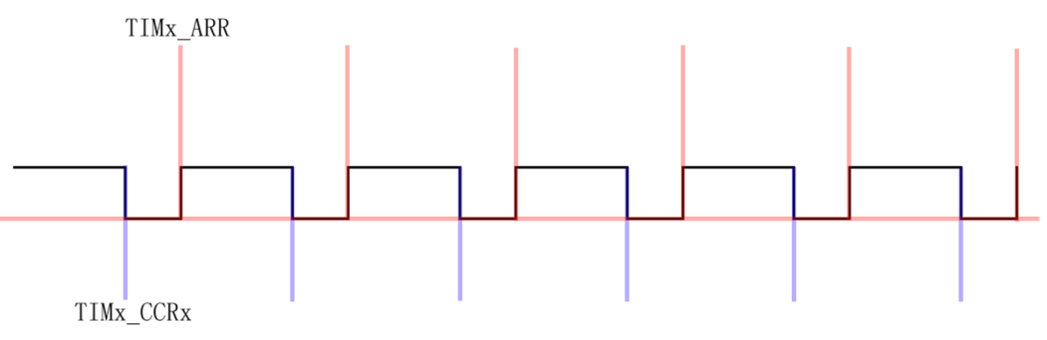
(3) PWM输出模式的工作过程
STM32F103微控制器脉冲宽度调制模式可以产生一个由TIMx_ARR寄存器确定频率、由TIMx_CCRx寄存器确定占空比的信号，其产生原理如图9-14所示。
图9-14 STM32F103微控制器PWM产生原理

Slide 27
通用定时器PWM输出模式的工作过程如下：
1）若配置脉冲计数器TIMx_CNT为向上计数模式，自动重装载寄存器TIMx_ARR的预设为N，则脉冲计数器TIMx_CNT的当前计数值X在时钟CK_CNT（通常由TIMxCLK经TIMx_PSC分频而得）的驱动下从0开始不断累加计数。
2）在脉冲计数器TIMx_CNT随着时钟CK_CNT触发进行累加计数的同时，脉冲计数器TIMx_CNT的当前计数值X与捕获/比较寄存器TIMx_CCR的预设值A进行比较；如果X<A,,输出高电平（或低电平）；如果X≥A，输出低电平（或高电平）。
3）当脉冲计数器TIMx_CNT的计数值X大于自动重装载寄存器TIMx_ARR的预设值N时，脉冲计数器TIMx_CNT的计数值清零并重新开始计数。

Slide 28
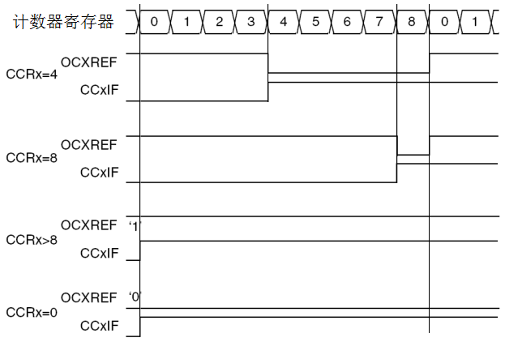
向上计数模式PWM输出时序图

Slide 29
9.4 高级定时器
9.4.1 高级定时器简介
高级控制定时器(TIM1和TIM8)由一个16位的自动装载计数器组成，它由一个可编程的预分频器驱动。它适合多种用途，包含测量输入信号的脉冲宽度(输入捕获)，或者产生输出波形(输出比较、PWM、嵌入死区时间的互补PWM等)。使用定时器预分频器和RCC时钟控制预分频器，可以实现脉冲宽度和波形周期从几个微秒到几个毫秒的调节。高级控制定时器(TIM1和TIM8)和通用定时器(TIMx)是完全独立的，它们不共享任何资源，它们可以同步操作。

Slide 30
9.4.2 高级定时器特性
TIM1和TIM8定时器的功能包括：
● 16位向上、向下、向上/下自动装载计数器
● 16位可编程(可以实时修改)预分频器
● 多达4个独立通道：
● 死区时间可编程的互补输出
● 使用外部信号控制定时器和定时器互联的同步电路
● 允许在指定数目的计数器周期之后更新定时器寄存器的重复计数器
● 刹车输入信号可以将定时器输出信号置于复位状态或者一个已知状态
● 如下事件发生时产生中断/DMA：
◆ 更新◆ 触发事件◆ 输入捕获◆ 输出比较◆ 刹车信号输入
● 支持针对定位的增量(正交)编码器和霍尔传感器电路
● 触发输入作为外部时钟或者按周期的电流管理

Slide 31
9.4.3 高级定时器结构
STM32F103高级定时器的内部结构要比通用定时器复杂一些，但其核心仍然与基本定时器、通用定时器相同，是一个由可编程的预分频器驱动的具有自动重装载功能的16位计数器。与通用定时器相比，STM32F103高级定时器主要多了BRK和DTG两个结构，因而具有了死区时间的控制功能。
因为高级定时器的特殊功能，在普通应用中一般较少使用，所以不作为本书讨论的重点，如需详细了解可以查阅STM32中文参考手册。

Slide 32
9.5 定时器相关库函数
9.5.1 函数TIM_DeInit
函数名 | TIM_DeInit
函数原形 | void TIM_DeInit(TIM_TypeDef* TIMx)
功能描述 | 将外设 TIMx 寄存器重设为缺省值
输入参数 | TIMx： x 可以是 1~8 ，来选择 TIM 外设
输出参数 | 无
返回值 | 无
先决条件 | 无
被调用函数 | RCC_APB1PeriphClockCmd().

Slide 33
9.5.2 函数TIM_TimeBaseInit
函数名 | TIM_TimeBaseInit
函数原形 | void TIM_TimeBaseInit(TIM_TypeDef* TIMx, TIM_TimeBaseInitTypeDef* TIM_TimeBaseInitStruct)
功能描述 | 根据 TIM_TimeBaseInitStruct 中指定的参数初始化 TIMx 的时间基数单位
输入参数 1 | TIMx： x 可以是 1~8 ，来选择 TIM 外设
输入参数 2 | TIMTimeBase_InitStruct：指向结构 TIM_TimeBaseInitTypeDef 的指针，包含了 TIMx 时间基数单位的配置信息
输出参数 | 无
返回值 | 无
先决条件 | 无
被调用函数 | 无
typedef struct
{
uint16_t TIM_Prescaler;
uint16_t TIM_CounterMode;
uint16_t TIM_Period;
uint16_t TIM_ClockDivision;
uint8_t TIM_RepetitionCounter; //仅高级定时器TIM1和TIM8有效
} TIM_TimeBaseInitTypeDef;

Slide 34
TIM_Period:
设置了在下一个更新事件装入活动的自动重装载寄存器周期的值。它的取值必须在 0x0000 和0xFFFF 之间。
TIM_Prescaler:
设置了用来作为 TIMx 时钟频率除数的预分频值。它的取值必须在 0x0000 和 0xFFFF 之间。
TIM_ClockDivision:
设置了时钟分割。该参数取值见下表
TIM_ClockDivision | 描述
TIM_CKD_DIV1 | TDTS = Tck_tim
TIM_CKD_DIV2 | TDTS = 2Tck_tim
TIM_CKD_DIV4 | TDTS = 4Tck_tim
TIM_CounterMode:
选择了计数器模式。该参数取值见下表。
TIM_CounterMode | 描述
TIM_CounterMode_Up | TIM 向上计数模式
TIM_CounterMode_Down | TIM 向下计数模式
TIM_CounterMode_CenterAligned1 | TIM 中央对齐模式 1 计数模式
TIM_CounterMode_CenterAligned2 | TIM 中央对齐模式 2 计数模式
TIM_CounterMode_CenterAligned3 | TIM 中央对齐模式 3 计数模式

Slide 35
9.5.3 函数TIM_OC1Init
函数名 | TIM_OC1Init
函数原形 | void TIM_OC1Init(TIM_TypeDef* TIMx, TIM_OCInitTypeDef* TIM_OCInitStruct)
功能描述 | 根据 TIM_OCInitStruct 中指定的参数初始化 TIMx 通道 1
输入参数1 | TIMx：x可以是1、2、3、4、5或8，用于选择TIM外设
输入参数2 | TIM_OCInitStruct：指向结构 TIM_OCInitTypeDef 的指针，包含了 TIMx 时间基数单位的配置信息。
输出参数 | 无
返回值 | 无
先决条件 | 无
被调用函数 | 无
TIM_OCMode:选择定时器模式
TIM_OCMode | 描述
TIM_OCMode_TIMing | TIM 输出比较时间模式
TIM_OCMode_Active | TIM 输出比较主动模式
TIM_OCMode_Inactive | TIM 输出比较非主动模式
TIM_OCMode_Toggle | TIM 输出比较触发模式
TIM_OCMode_PWM1 | TIM 脉冲宽度调制模式 1
TIM_OCMode_PWM2 | TIM 脉冲宽度调制模式 2

Slide 36
TIM_OutputState:选择输出比较状态
TIM_OutputState | 描述
TIM_OutputState_Disable | 失能输出比较状态
TIM_OutputState_Enable | 使能输出比较状态
TIM_Pulse: 设置了待装入捕获比较寄存器的脉冲值。它的取值必须在 0x0000 和 0xFFFF 之间。
TIM_OCPolarity:输出极性。
TIM_OCPolarity | 描述
TIM_OCPolarity_High | TIM 输出比较极性高
TIM_OCPolarity_Low | TIM 输出比较极性低

Slide 37
9.5.4 函数TIM_OC2Init
函数名 | TIM_OC2Init
函数原形 | void TIM_OC2Init(TIM_TypeDef* TIMx, TIM_OCInitTypeDef* TIM_OCInitStruct)
功能描述 | 根据 TIM_OCInitStruct 中指定的参数初始化 TIMx 通道 1
输入参数1 | TIMx：x可以是1、2、3、4、5或8，用于选择TIM外设
输入参数2 | TIM_OCInitStruct：指向结构 TIM_OCInitTypeDef 的指针，包含了 TIMx 时间基数单位的配置信息。
输出参数 | 无
返回值 | 无
先决条件 | 无
被调用函数 | 无

Slide 38
9.5.5 函数TIM_Cmd
函数名 | TIM_Cmd
函数原形 | void TIM_Cmd(TIM_TypeDef* TIMx, FunctionalState NewState)
功能描述 | 使能或者失能 TIMx 外设
输入参数 1 | TIMx：x可以是 1~8 ，用于选择TIM外设
输入参数 2 | NewState: 外设 TIMx 的新状态 这个参数可以取： ENABLE 或者 DISABLE
输出参数 | 无
返回值 | 无
先决条件 | 无
被调用函数 | 无

Slide 39
9.5.6 函数TIM _ITConfig
函数名 | TIM_ITConfig
函数原形 | void TIM_ITConfig(TIM_TypeDef* TIMx, u16 TIM_IT, FunctionalState NewState)
功能描述 | 使能或者失能指定的 TIM 中断
输入参数 1 | TIMx： x 可以是 1~8 ，来选择 TIM 外设
输入参数 2 | TIM_IT：待使能或者失能的 TIM 中断源 参阅 Section： TIM_IT 查阅更多该参数允许取值范围
输入参数 3 | NewState： TIMx 中断的新状态 这个参数可以取： ENABLE 或者 DISABLE
输出参数 | 无
返回值 | 无
先决条件 | 无
被调用函数 | 无

Slide 40
TIM_IT:输入参数 TIM_IT 使能或者失能 TIM 的中断。可以取下表的一个或者多个取值的组合作为该参数的值。
TIM_IT | 描述
TIM_IT_Update | TIM 中断源
TIM_IT_CC1 | TIM 捕获/比较 1 中断源
TIM_IT_CC2 | TIM 捕获/比较 2 中断源
TIM_IT_CC3 | TIM 捕获/比较 3 中断源
TIM_IT_CC4 | TIM 捕获/比较 4 中断源
TIM_IT_Trigger | TIM 触发中断源

Slide 41
9.5.7 函数TIM_OC1PreloadConfig
函数名 | TIM_OC1PreloadConfig
函数原形 | void TIM_OC1PreloadConfig(TIM_TypeDef* TIMx, u16 TIM_OCPreload)
功能描述 | 使能或者失能 TIMx 在 CCR1 上的预装载寄存器
输入参数 1 | TIMx：x可以是1、2、3、4、5或8，用于选择TIM外设
输入参数 2 | TIM_OCPreload：输出比较预装载状态 参阅 Section： TIM_OCPreload 查阅更多该参数允许取值范围
输出参数 | 无
返回值 | 无
先决条件 | 无
被调用函数 | 无
TIM_OCPreload:输出比较预装载状态可以使能或者失能如下表
TIM_OCPreload | 描述
TIM_OCPreload_Enable | TIMx 在 CCR1 上的预装载寄存器使能
TIM_OCPreload_Disable | TIMx 在 CCR1 上的预装载寄存器失能

Slide 42
9.5.8 函数TIM_ClearFlag
函数名 | TIM_ ClearFlag
函数原形 | void TIM_ClearFlag(TIM_TypeDef* TIMx, uint16_t TIM_FLAG)
功能描述 | 清除 TIMx 的待处理标志位
输入参数 1 | TIMx： x 可以是 1~8 ，来选择 TIM 外设
输入参数 2 | TIM_FLAG：待清除的 TIM 标志位
输出参数 | 无
返回值 | 无
先决条件 | 无
被调用函数 | 无

Slide 43
9.5.9 函数TIM_SetCompare1
函数名 | TIM_SetCompare1
函数原形 | void TIM_SetCompare1(TIM_TypeDef* TIMx, u16 Compare1)
功能描述 | 设置 TIMx 捕获比较 1 寄存器值
输入参数 1 | TIMx：x可以是1、2、3、4、5或8，用于选择TIM外设
输入参数 2 | Compare1：捕获比较 1 寄存器新值
输出参数 | 无
返回值 | 无
先决条件 | 无
被调用函数 | 无

Slide 44
9.6 项目实例
9.6.1 定时器项目
项目分析
核心功能是实现精确的一秒的定时
定时器初始化主要步骤包括
打开定时器所挂接的时钟
利用TIM_TimeBaseInit函数对定时器进行初始化。
启动定时器
清除中断标志位
配置定时器中断
设置中断优先级

Slide 45



2 项目实施
第一步：复制上一章创建工程模板文件夹到桌面，并将文件夹改名为“7 Timer”, 将原工程模板编译一下，直到没有错误和警告为止
第二步：为工程模板的“ST_Driver”项目组添加定时器源文件“stm32f10x_tim.c”，文件位于“..\Libraries\STM32F10x_StdPeriph_Driver\src”目录下。
第三步：点击“File/New”新建两个文件，将其改名为timer.c和timer.h并保存到工程模板下的APP文件夹中。并将timer.c文件添加到APP项目组下。

Slide 46
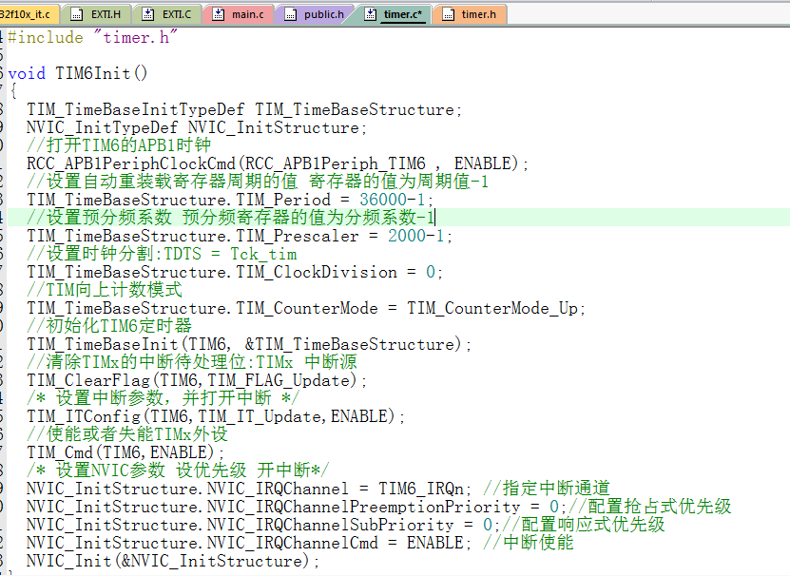
第四步：在timer.c文件中输入如下源程序，在程序中首先包含timer.h头文件，然后创建TIM6Init()定时器初始化程序，其中包括定时器初始化，中断设置，启动定时器和开中断等操作。

Slide 47
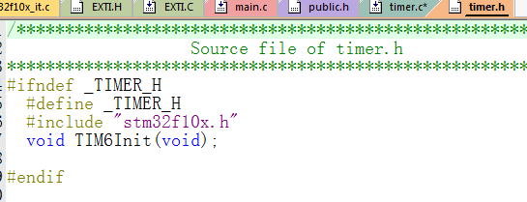
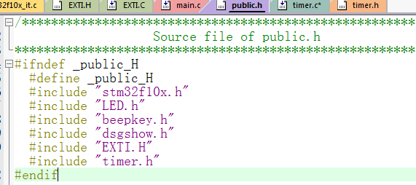
第五步：在timer.h文件中输入如下源程序，其中条件编译格式不变，只要更改一下预定义变量名称即可，需要将我们刚定义函数的声明加到头文件当中。
第六步：在public.h文件的中间部分添加#include "timer.h"语句，即包含timer.h头文件，任何时候程序中需要使用某一源文件中函数，必须先包含其头文件，否则编译是不能通过的。public.h文件的源代码如下所示。

Slide 48
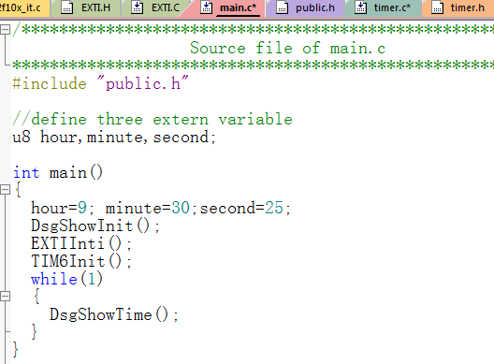
第七步：在main.c文件中输入如下源程序，在main函数中，首先对时间变量赋初值，然后分别对数码管管脚、外部中断进行以及定时器初始化，最后应用无限循环结构显示时间，并等待中断发生。

Slide 49
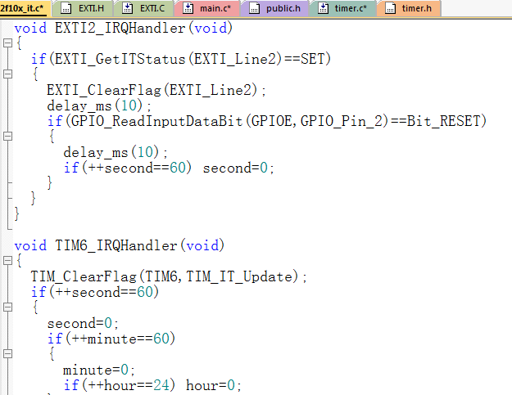
第八步：在Keil-MDK软件操作界面打开“User”项目组下面的“stm32f10x_it.c”文件，并在“stm32f10x_it.c”文件的最下面编写4个中断服务程序，其中3个是上一章的外部中断服务程序，在最下面添加一个定时器中断服务程序，主要功能是实现时间调整。
第九步：编译工程，如没有错误，则会在output文件夹中生成“工程模板.hex”文件，如有错误则修改源程序直至没有错误为止。
第十步：将生成的目标文件通过ISP软件下载到开发板微控制器的FLASH存储器当中，复位运行，检查实验效果。

Slide 50
9.6.2 PWM项目
1. 项目分析
1
开启TIM3时钟以及复用功能时钟，配置PC6和PC7为复用输出。
2
设置TIM3_CH1和TIM3_CH2重映射到PC6和PC7上。
3
初始化 TIM3，设置 TIM3 的 ARR 和 PSC。
4
设置TIM3_CH1和TIM3_CH2的PWM模式，使能TIM3的CH1和CH2输出
5
使能 TIM3
6
修改TIM3_CCR1和TIM3_CCR2来控制占空比

Slide 51


2 项目实施
第一步：复制上一章创建工程模板文件夹到桌面，并将文件夹改名为“8 PWM”, 将原工程模板编译一下，直到没有错误和警告为止。
第二步：点击“File/New”新建两个文件，将其改名为PWM.C和PWM.H并保存到工程模板下的APP文件夹中。并将PWM.C文件添加到APP项目组下。

Slide 52
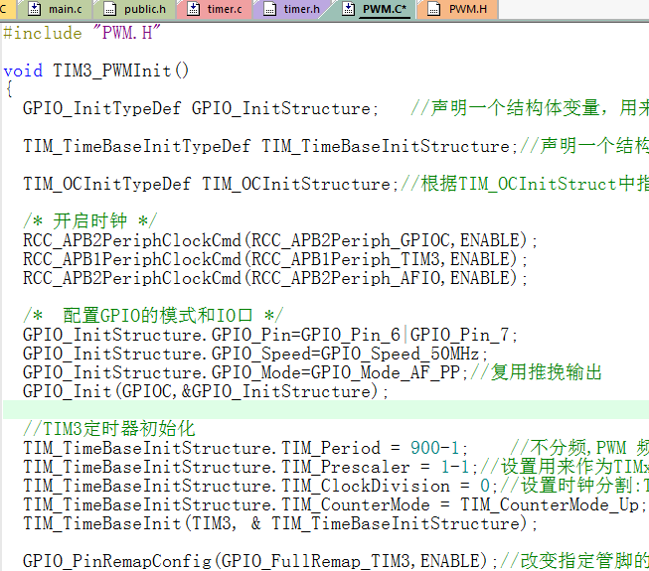
第三步：在PWM.C文件中输入如下源程序，在程序中首先包含PWM.H头文件，然后创建TIM3_PWMInit()初始化程序，其中包括打开外设时钟，GPIO初始化、定时器初始化、PWM初始化，管脚重映射，使能预装值寄存器，启动定时器等程序。

Slide 53
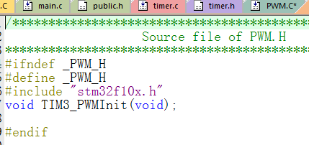
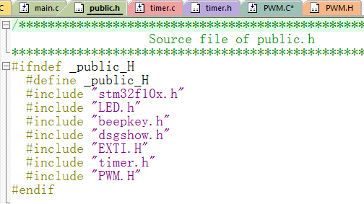
第四步：在PWM.H文件中输入如下源程序，其中条件编译格式不变，只要更改一下预定义变量名称即可，需要将我们刚定义函数的声明加到头文件当中。
第五步：在public.h文件的中间部分添加“#include "PWM.H"”语句，即包含PWM.H头文件。public.h文件的源代码如下所示。

Slide 54
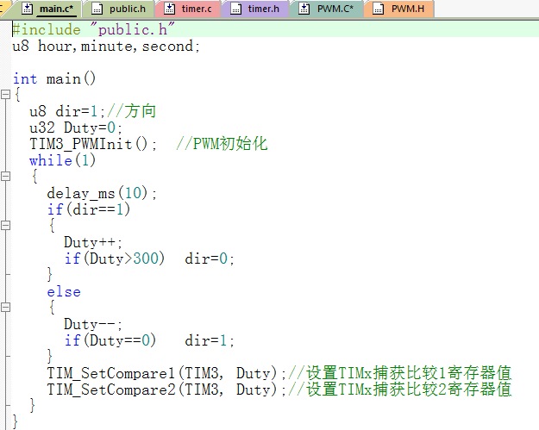
第六步：在main.c文件中输入如下源程序，在main函数中，首先定义两个变量，一个是方向变量dir，一个占空比变量Duty，在无限程序中先让占空比增加，当增加到300时，再让占空比减少，并将占空比数值实时更新到TIM3的捕获比较寄存器1和2当中，以实现L7和Ｌ８的PWM呼吸灯效果。
第七步：编译工程，如没有错误，则会在output文件夹中生成“工程模板.hex”文件，如有错误则修改源程序直至没有错误为止。
第八步：将生成的目标文件通过ISP软件下载到开发板微控制器的FLASH存储器当中，复位运行，检查实验效果。

Slide 55

END

